Slide 1
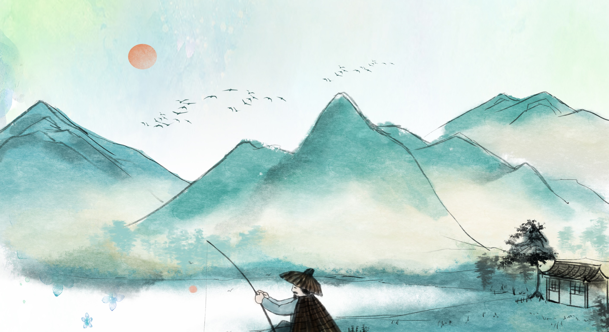
石壕吏

Slide 2
学习目标
1.了解作者作品及作品的创作背景。
2.反复诵读，把握诗歌内容，感受诗歌所反映的社会现状。（重点）
3.赏析诗中名句，感悟诗人心怀劳苦人民的胸怀。（难点）

Slide 3
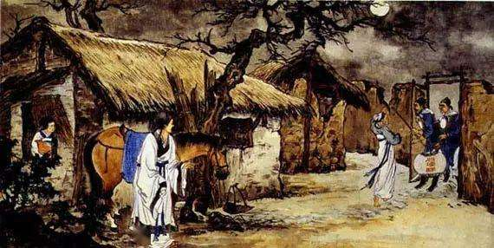
石
壕
吏

Slide 4
在中国近五千年的历史长河中，唐朝曾是一个疆域辽阔、国力强盛、经济繁荣的时代，那么你们知道唐朝由盛到衰的转折点是什么吗？
安史之乱
今天我们来学习杜甫在安史之乱发生后写的叙事诗——《石壕吏》，看看诗人想通过这首诗告诉我们什么？抒发了他怎样的感情？

Slide 5

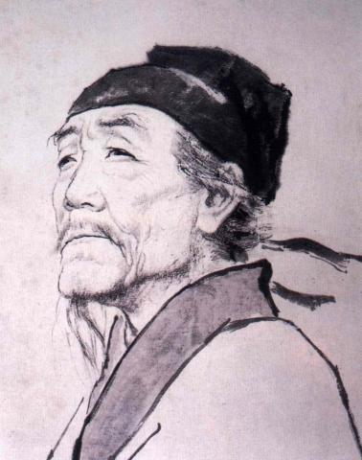
作者介绍
杜甫，唐代伟大的现实主义诗人，字子美，世称杜工部。杜甫历经盛衰离乱，饱受艰难困苦，他被称为“诗圣”，写出了许多反映现实、忧国忧民的诗篇，诗作被称为“诗史”。他的诗多沉郁顿挫，其代表作有“三吏”——《新安吏》《石壕吏》《潼关吏》，“三别”——《新婚别》《无家别》《垂老别》等。

Slide 6
创作背景
本诗选自《杜诗详注》卷七（中华书局1979年版）。唐肃宗乾元元年（758），为平定安史之乱，郭子仪、李光弼等九位节度使率兵二十万围攻邺郡（今河南安阳），胜利在望。但第二年春天，由于史思明派来援军，加上唐军内部矛盾重重，形势发生逆转。在敌人两面夹击之下，唐军全线崩溃。郭子仪等退守河阳（今河南孟州），并四处抽丁补充兵力。杜甫这时刚好从洛阳赴华州，途经新安、石壕、潼关等地，根据目睹的现实，写了一组诗，《石壕吏》是其中的一首。《石壕吏》是杜甫投宿石壕村，对所遇吏卒深夜捉人一事的实录。

Slide 7
文题解读
石壕，即石壕村，在今河南三门峡东南。
吏，小官，这里指差役。
诗题交代了主要的写作对象。

Slide 8
叙事诗
叙事诗是诗歌体裁的一种。它用诗的形式刻画人物，通过写人叙事来抒发情感。它的情节一般较为简单、完整而集中，人物性格突出而典型，有浓厚的诗意，又有简练的叙事和层次清晰的生活场面。古典诗歌中著名的叙事诗有《木兰诗》《孔雀东南飞（并序）》《长恨歌》《琵琶行（并序）》等。

Slide 9
字
学
词
习
石壕（ ） 逾墙（ ）
邺城（ ） 戍（ ）
老妪（ ） 幽咽（ ）
háo
yú
yè
shù
yù
yè

Slide 10
有感情地朗读课文，注意节奏。

Slide 11
暮：
投：
逾：
走：
傍晚。
暮投石壕村，有吏夜捉人。老翁逾墙走，老妇出门看。
投宿。
越过。
跑。
故事的开端，写“致词”的由来：诗人日暮投宿，夜遇差役捉人，烘托紧张气氛。

Slide 12
吏呼一何怒！妇啼一何苦！
呼： 一何：
怒： 啼：
苦：
大声吆喝。
多么。
生气。
啼哭。
痛苦。

Slide 13


听妇前致词：三男邺城戍。一男附书至，二男新战死。
听：
前致词：
三男： 邺城：
戍： 附书至： 新：
听到（指投宿的诗人听到老妇哭诉）。
走上前去（对差役）说话。
三个儿子。
地名。
防守。
捎信回来。
最近。

Slide 14
存者且偷生，死者长已矣！室中更无人，惟有乳下孙。
且：
已：
更：
乳下孙：
暂且。
停止，这里引申为完结。
再也。
还在吃奶的孙子。

Slide 15
（因为）有孙子在，（所以）他的母亲还没有离去。
有孙母未去，出入无完裙。老妪力虽衰，请从吏夜归，急应河阳役，犹得备晨炊。
有孙母未去：
出入：
完裙：
老妪：
衰：
备：
出来进去。
完整的衣服。裙，这里泛指衣服。
故事的发展和高潮，写老妇人一家在战乱中的悲惨境况。
老妇。
衰弱，衰微。
准备。

Slide 16
夜久语声绝，如闻泣幽咽。天明登前途，独与老翁别。
绝：
幽咽：
登：
前途：
停止，消失。
形容低微、断续的哭声。
踏上。
前行的路途。
故事结局，写老妇人被抓走后这一家的凄苦情况，照应开头。

Slide 17
文
小
言
结
◆古今异义
老翁逾墙走（ ）
出入无完裙（ ）
听妇前致词（ ）
古义：跑 今义：行走
古义：泛指衣服 今义：专指裙子
古义：对……说话
今义：在举行某种仪式时说勉励、
感谢、祝贺、悼念之类的话

Slide 18
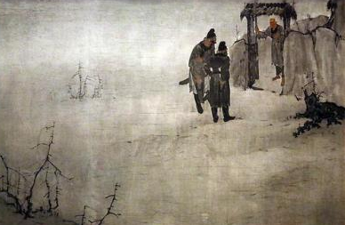
◆词类活用
有吏夜捉人
（名词作状语，在夜里）

Slide 19
诗
解
歌
读
1.读第1段，说说头两句交代了哪些内容?
交代了故事发生的时间、地点、背景。“有吏夜捉人”是总领句。
“有吏夜捉人”，不说征兵，而说“捉人”，可见当时兵役之苦、人民处境之艰难凶险。

Slide 20
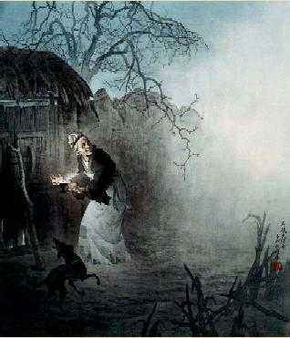
2.“老翁逾墙走”一句有什么作用？
“逾墙走”，写出了差役夜捉壮丁，百姓惶恐不安的景象，渲染了紧张的气氛。

Slide 21
3.怎样理解“吏呼一何怒！妇啼一何苦！”这一句？
“呼”与“怒”，“啼”与“苦”，一方如虎似狼，一方哀婉可怜，对比鲜明地指出了阶级压迫的严重，极其形象地写出了“吏”与“妇”的尖锐矛盾，加重了感情色彩，有力地渲染出差役如虎似狼的蛮横气势。

Slide 22
4.为什么第3段都是老妇的述说？
听妇前致词：三男邺城戍。一男附书至，二男新战死。存者且偷生，死者长已矣！
语言描写：这是老妇的血泪之诉，反映了战争的残酷和当时民不聊生的真实情况。

Slide 23
室中更无人，惟有乳下孙。有孙母未去，出入无完裙。
语言描写：再诉家境，孙儿幼小，媳妇
衣不蔽体，表明战争给人民带来的深重灾难。

Slide 24
老妪力虽衰，请从吏夜归，急应河阳役，犹得备晨炊。
语言描写：老妇为了保护家人，自己站出来应役，从中可以体会到老妇人心中是多么悲苦、无助和无奈以及差役的无情、残暴。

Slide 25
这段隐去了差役的问话，而以答代问，老妇人的话句句都是差役逼出来的，总之，差役的“怒”贯穿在老妇陈情的全过程中，其凶横残暴不言而喻。

Slide 26
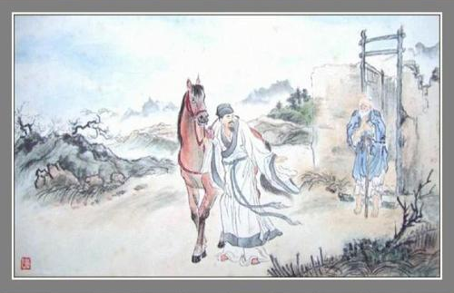
5.“独与老翁别”的“独”字暗示了什么?
“独”字暗示了老妇已被带走，老翁已回到家中。仅一个“独”字，凄苦、悲愤尽在不言中。

Slide 27

深
探
入
究
如何理解《石壕吏》的主旨?
这首诗通过写诗人亲眼所见的石壕吏乘夜捉人的故事，揭露了封建统治者的凶横残暴。

Slide 28

这首诗写出了老妇一家的悲惨遭遇，反映了“安史之乱” 给人民带来的深重灾难。

Slide 29

本诗以“独与老翁别”结尾，含蓄地写出了诗人的感受，表达了诗人对这灾难深重的一家人的同情。

Slide 30
写
作
特
点
构思巧妙 运用了明暗结合、藏问于答的艺术表现手法。从诗题来看，主要人物应是差役，但诗人对他用了暗写，一出场只用“吏呼一何怒”来点出他的威势，此后就让他转入“幕后”。对老妇人则用明写，把她所说的话写成一篇“抒情独白”。

Slide 31
其实，用心品味就会发现，老妇人的那些话都是差役逼问出来的。差役的“呼”“怒”贯穿在老妇人陈情的全过程，其凶横残暴不言而喻。由此可见作者构思之巧。

Slide 32
结
梳
构
理
开端——投石壕村
石壕吏
揭露封建统治
反映深重灾难
同情劳动人民
发展——老妇哭诉
高潮——老妇应役
结局——作别老翁

Slide 33
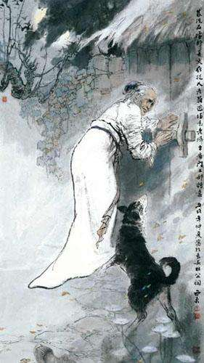
主
概
题
括
诗人通过记叙亲眼所见的石壕吏乘夜捉人的故事，揭露了封建统治者的残暴，反映了唐代“安史之乱”引起的战争给广大人民带来的深重灾难，表达了诗人对劳动人民的深切同情。

